Slide 1
Gordisk objective/scope statement - health apps approval scheme
The objective of the initiative is to develop a national/Nordic assurance framework such that individual users, healthcare professionals and key stakeholders can trust that health and wellbeing mobile apps have been assessed to be clinically and technically safe, secure and stable to use, as well as meeting relevant regulations and standards.
A secondary objective is that this initiative will provide predictability in requirements for producers and streamline the market access and uptake of health and wellbeing apps through a risk based assurance scheme.

Slide 2
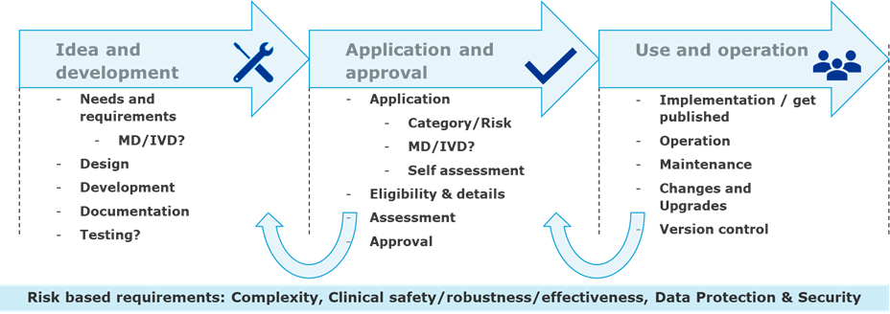
En godkjenningsordning som..
Holder orden på skogen av digitale helseverktøy og som er tydelig på hensikter og krav
Er en effektiv og intuitiv digital tjeneste
Mest mulig selvbetjent: “selvangivelse” med bevisføring
Møter behov og gir trygghet for spesialister og brukere
Gir forutsigbarhet for leverandører og kjøpere
Tiltrekker de beste apper og aktører til “vår markedsplass”
Ivaretar krav fra myndigheter, forvaltere og andre interessenter
Er sikkert tilgjengelig på nødvendige plattformer
2
Notes:
NB: dynamikk I use/ops på AI/ML “natur” – ikke trad. config mgt
To typer produkter: 1) under utvikling, 2) ferdige

Slide 3
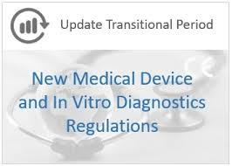
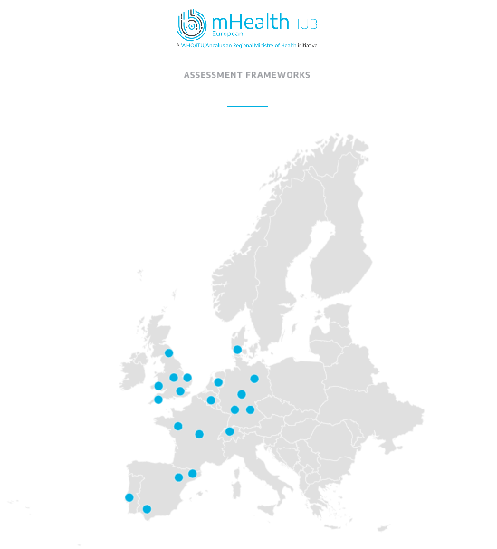
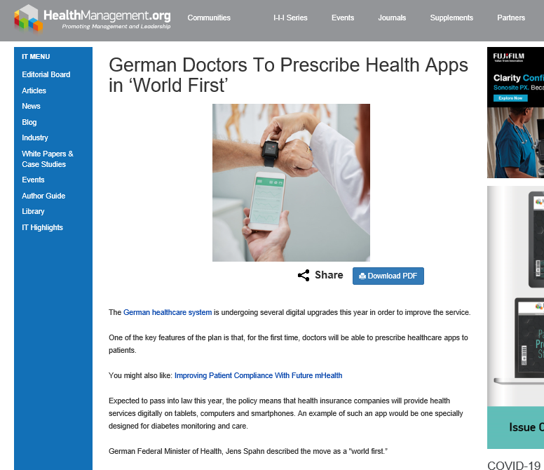
..passer inn i det store bildet.
MDR/IVDR og CE merking
AI/ML/prognosis/prediction software
Informasjonssikkerhet og personvern
GDPR, ISO 27001 / Normen
Må samvirke med andre tilsvarende godkjenningsordninger for Norden, Europa og resten av verden
mHealth rammeverk I Europa
Germany: German Doctors To Prescribe Health Apps in ‘World First’
Denmark: App Checker for MindApps
UK: NHS apps library and technical assessment
Notes:
Men ikke en særordning for Norge
Danmark: igang m ordning for mental helse; App Checker for MindApps

Slide 4
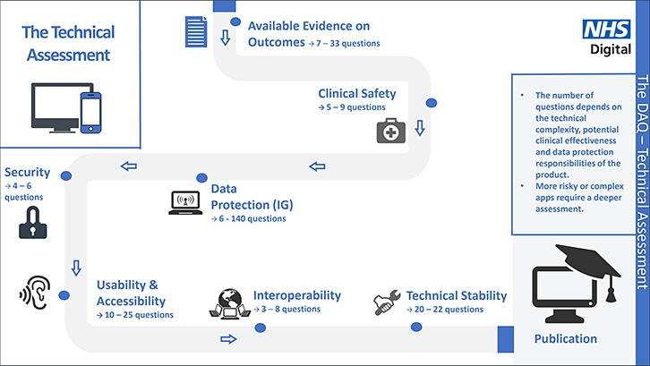
“Re-use with pride” UK/NHS technical assessment
Notes:
Kost og nytte vurderinger
Bruker vennlighet

Slide 5
Aktiviteter for-prosjekt “godkjenning av helseapper”
Aktivitet | Beskrivelse | Bidragsytere
Definere omfang og organisering av hovedprosjekt | Undersøke hvilke kategorier helseverktøy som bør omfattes av godkjenningsordningen. | DNV GL, NSCC, Bedrifts-partnere
Interessent-kartlegging | Kartlegge interessenter og beskrive interesse og mulige bidrag i hovedprosjekt og etter etablering av ordning. | DNV GL, NSCC, Bedrifts-partnere
Undersøke eksisterende ordninger og relevante standarder | Kartlegge relevante eksisterende ordninger, relevante bransjeinitiativer og utviklingsprosjekter for å lære av disse og sikre at godkjenningsregime i Norge er harmonisert med krav i relevante markeder (Europa, FDA, Asia). | DNV GL, NSCC
Definere kravkategorier | Beskrive kategorier av krav som bør inkluderes i den endelige godkjenningsordningen. | DNV GL, NSCC
Utarbeide skisse for endelig ordning | Beskrive elementer som bør inkluderes i organisering av den endelige ordningen og mulig forretningsmodell | DNV GL, NSCC
Risikovurdering | Risikovurdering av hovedprosjekt og endelig godkjenningsordning. | DNV GL, NSCC
Strategi for å sikre finansiering av hovedprosjekt | Utarbeide budsjett for hovedprosjekt og gå i dialog med ulike mulige finansiører av hovedprosjektet/Nordisk samarbeidsprosjekt | DNV GL, NSCC
Harmonisering/koordinering med nasjonalt prosjekt | Helsenorge-plattformen | NHN, NSCC, DNV GL, Bedrifts-partnere

